Slide 1
Plataforma de enseñanza de cs basado en la resolución de problemas
Proyecto de Título I
Javier Ebers Mascaró

Slide 2
PROBLEMA

Slide 3
Problema
Razonamiento lógico, pensamiento algorítmico y resolución de problemas.
Exclusivos de estudiantes de carreras relacionadas a las ciencias de la computación.
Aplicabilidad a todas las áreas de estudio en distintos contextos.
Trascienden CS

Slide 4
Problema
Comprensión de la computación será un pilar fundamental en lo productivos y competitivos que podrán llegar a ser en sus áreas de desarrollo escolar y profesional
Consumidores de tecnología → Creadores de contenido y de nuevas e innovadoras soluciones a problemas relacionados a sus áreas de interés.

Slide 5
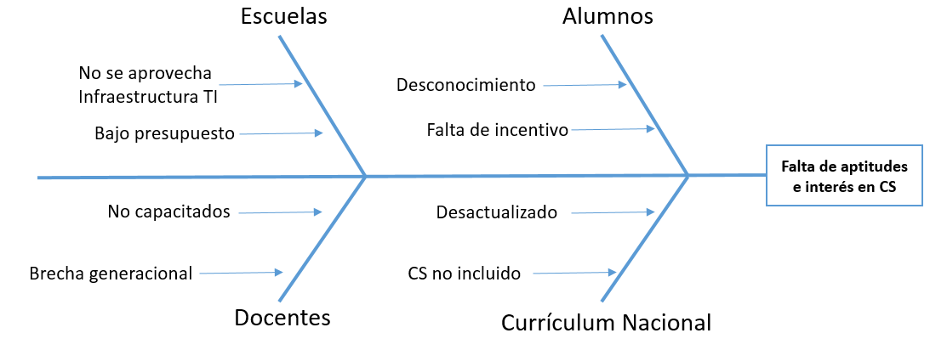
Diagrama de Ishikawa

Slide 6
OBJETIVOS

Slide 7
Objetivo General
Incrementar de manera significativa (p<0.05) el aprendizaje de los conceptos básicos de ciencia de la computación y la programación como herramienta para la resolución de problemas en estudiantes entre 12 y 16 años, que no tengan experiencia previa en estos conceptos.

Slide 8
Objetivos Específicos
Incrementar de manera significativa (p<0.05) el interés por estudiar carreras relacionadas con ciencia de la computación de los estudiantes que utilicen la plataforma.
Permitirle al docente tener conocimiento en cualquier instante en el tiempo del progreso de sus alumnos en relación a las actividades realizadas.
Relacionar directamente aptitudes del área de la computación con otras ciencias y disciplinas académicas relevantes a sus propias experiencias.
Enseñar a los alumnos el concepto de abstracción y descomposición de un problema en sub-problemas.
Enseñar a los alumnos el concepto de algoritmo y su construcción a partir de una técnica de diseño.
Enseñar a los alumnos el concepto y uso de las estructuras básicas de un lenguaje de programación procedural, como son las variables, condicionales, ciclos, lógica, etc…
Permitirle al alumno interactuar con simulaciones computacionales relativas a la solución de un problema en específico.

Slide 9
SOLUCIÓN

Slide 10
Alternativa | Modalidad | Ejemplos
Recursos de enseñanza on-line | Herramientas que facilitan el aprendizaje o cursos online de carácter gratuito o de pago, accesibles mediante internet y en ocasiones, disponibles en múltiples lenguajes incluyendo el español. La inscripción a estos servicios educacionales son voluntarios y radican en la motivación personal a estos temas. | Code Academy Udacity Coursera Platzi
Ramo de Computación en la Escuela | Escuelas que en su malla curricular cuentan con al menos una hora académica destinada a la enseñanza de la computación de carácter obligatorio. Los contenidos entregados en dicha clase quedan a criterio del profesor que imparte el curso.
Talleres Extracurriculares | Talleres realizados fuera del horario de clases establecido por la escuela y de carácter voluntario, puede estar patrocinado por la misma entidad educativa o por otra como el proyecto Enlaces o Universidades y fundaciones. Su duración es temporal y limitada a algunas sesiones en las cuales se ejecuta en ese plazo algún proyecto con el objetivo de enseñar cierto tópico relacionado con la computación y la informática | Mi Taller Digital (Proyecto Enlaces) Proyecto EDV de la Universidad de Chile Talleres de Robótica y Programación de la fundación Mustakis

Slide 11
SOLUCIÓN PROPUESTA

Slide 12






Escuela
Remoto
I Explorer
Chrome
Firefox
Safari
HTTP
HTTP
PLATAFORMA
Servidor
Base de
Datos

Slide 13


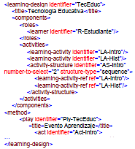



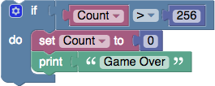


PBL
Diseño Problema
GUI
Estadísticas y Progreso
IMS LD
Feedback
Base de Datos

Slide 14
CONSTRUCCIÓN DEL PRODUCTO

Slide 15
PROCESO UNIFICADO (UP / RUP)
Iteración 1
Iteración 2
Iteración 3
Iteración 4
Iteración 5
Iniciación
Definir casos de uso
Elaboración
Analizar requisitos
Construcción
Modelar, construir y probar sistema
Transición
Definir requisitos
Preparar entorno del proyecto
Estimación de programación.
Identificar arquitectura
Validar arquitectura
Desarrollar entorno del proyecto
Determinar responsabilidades
Desarrollar documentación de soporte
Pruebas de sistema
Integración
Pruebas de usuario
Despliegue

Slide 16
Planificación Hito 2
Iteración: 1
Duración: 2 Semanas | Inicio: 18-04-2016 | Término: 02-05-2016
Objetivo: Implementación Actividad en IMS-LD
Etapa Iniciación
Especificar requisitos de alto nivel relacionados a esta iteración
Definir riesgos presentes en esta iteración
Preparación ambiente de desarrollo y testing
Etapa Elaboración
Revisar documentación IMS-LD
Revisar ejemplos disponibles
Establecer estructura PBL
Definir actividades a realizar
Definir Criterios de éxito
Obtener XSD
Etapa Construcción
Definición de roles
Maquetar learning activities
Maquetar grupos de actividades siguiendo PBL storyline
Definir cronología de ejecución
Definir recursos
Desarrollar actividad en LAMS
Comparar ejemplos
Etapa Transición
Ejecutar validación contra XSD
Integrar XML resultante al proyecto
Planificación Hito 2
Iteración: 2
Duración: 2 Semanas | Inicio: 02-05-2016 | Término: 16-05-2016
Objetivo: Implementar Interfaz WorkBoard e integración Blockly
Etapa Iniciación
Especificar requisitos de alto nivel relacionados a esta iteración
Definir riesgos presentes en esta iteración
Preparación ambiente de desarrollo y testing
Etapa Elaboración
Definir requisitos de usuario
Definir requisitos de sistema
Definir criterios de éxito
Diseño mockups GUI WorkBoard
Leer documentación Blockly y descargar proyecto
Diseñar pruebas de interfaz gráfica
Etapa Construcción
Maquetar GUI WorkBoard
Asignar estilo a GUI WorkBoard
Desarrollar interacción y respuesta a eventos de la GUI
Implementar distintos paneles de trabajo
Integrar blockly
Desarrollar controlador de vistas
Desarrollar pruebas de interfaz de usuario
Etapa Transición
Ejecutar pruebas de interfaz de usuario desarrolladas
Integración del desarrollo de la iteración a la plataforma
Despliegue de los cambios realizados a la plataforma en el servidor

Slide 17
Progreso por etapas

Slide 18
H.H. Planificadas v/s Reales

Slide 19
AMBIENTES DE DESARROLLO, TESTING Y PRODUCCIÓN

Slide 20











Ambiente Desarrollo y Testing

Slide 21
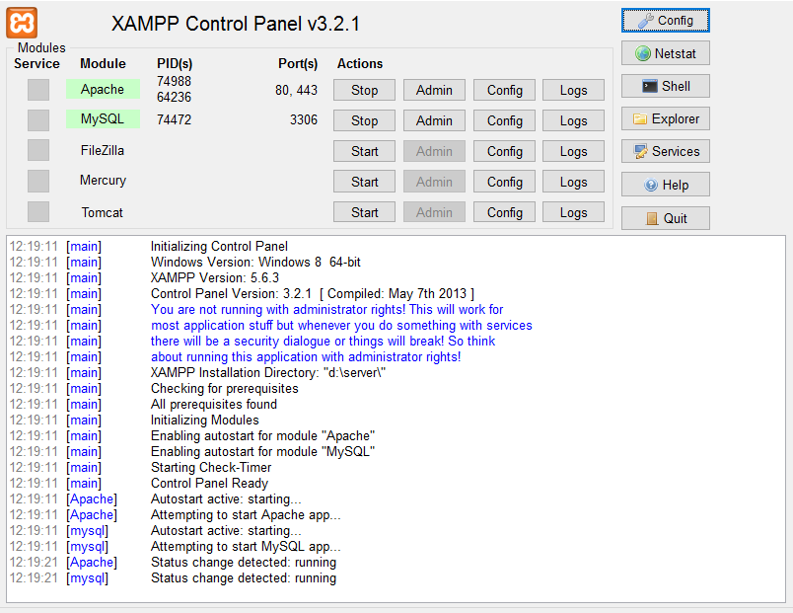
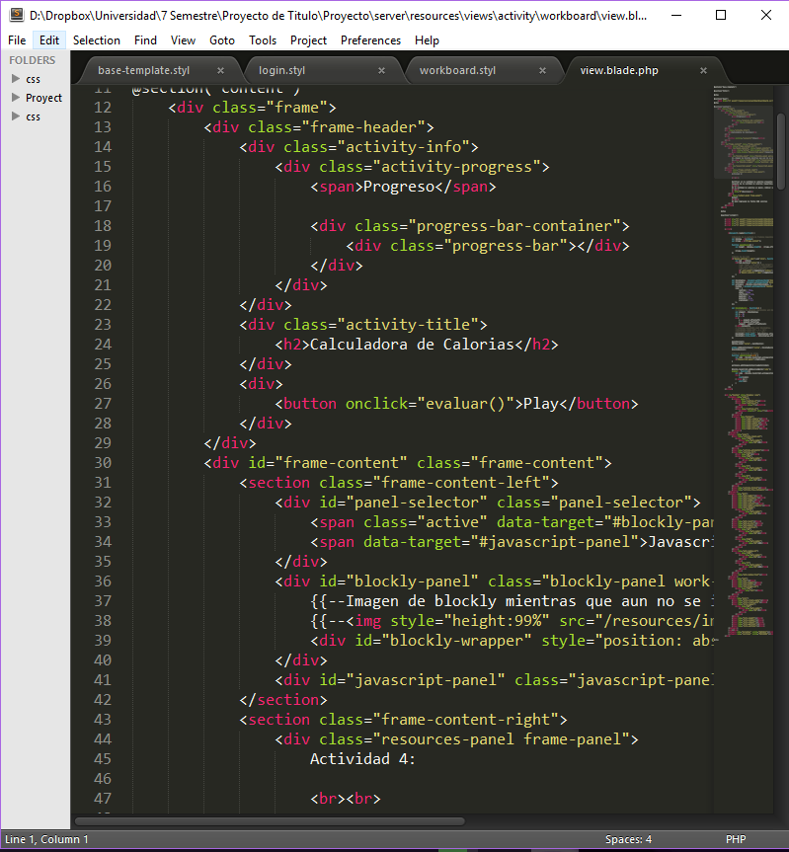
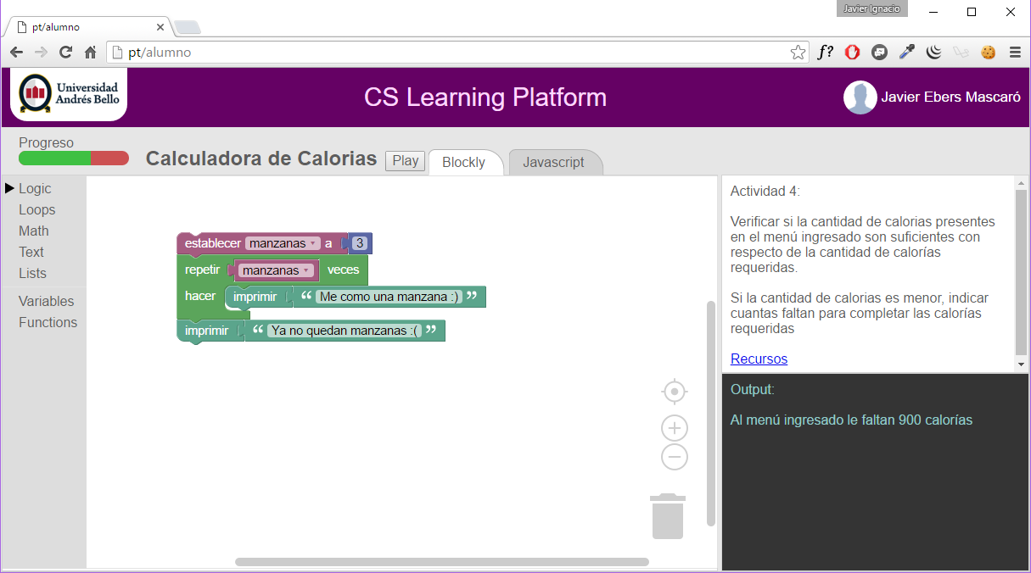

Slide 22
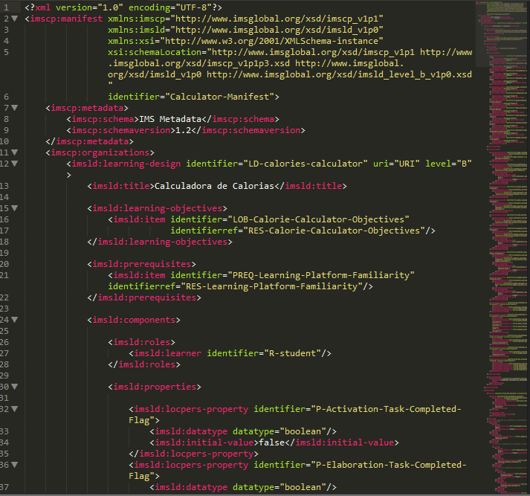
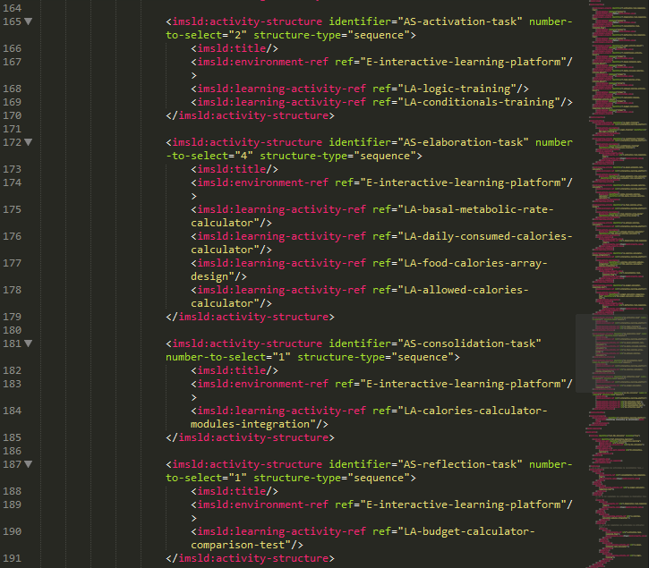

Slide 23
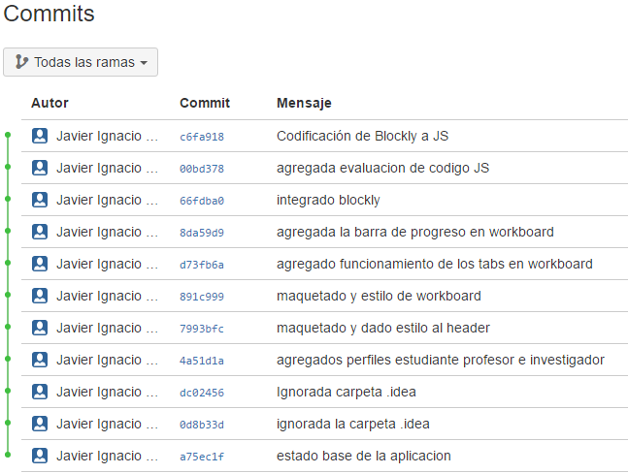
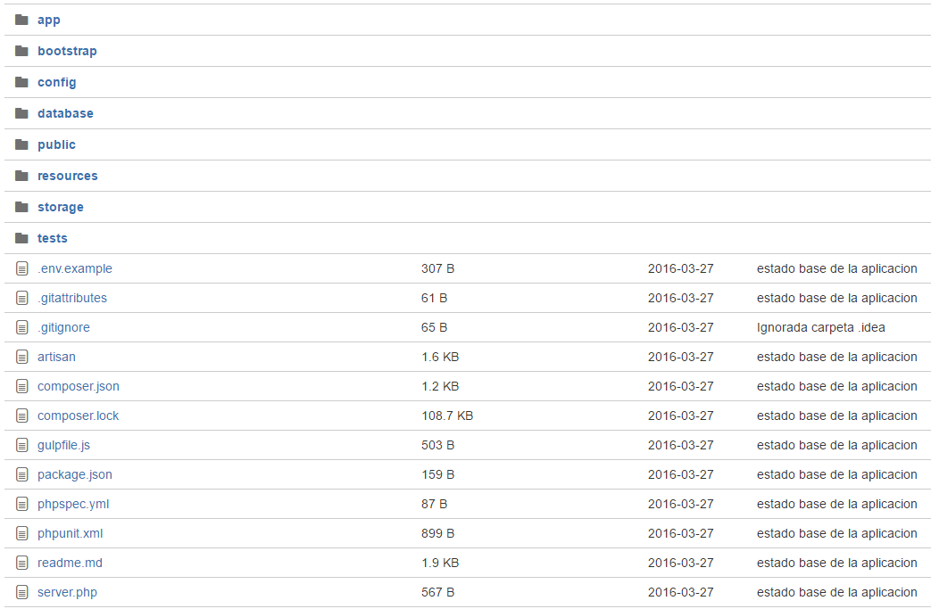

Slide 24
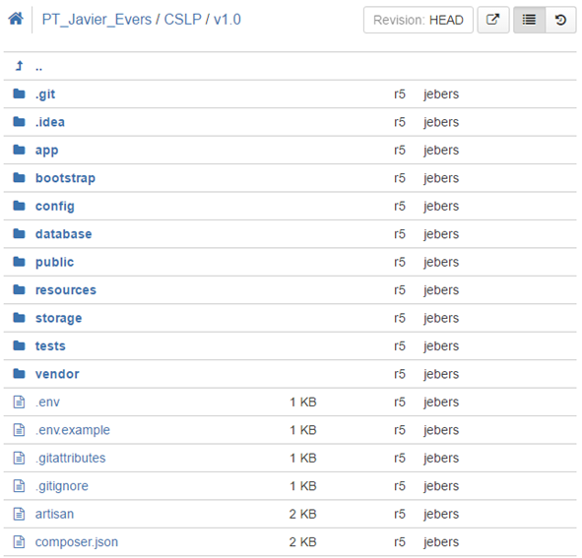
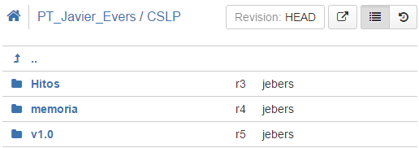

Slide 25
Gestión de Tickets

Slide 26

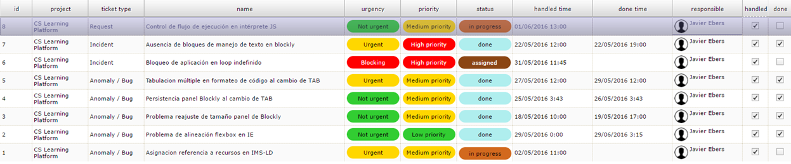

Slide 27
Cantidad de tickets por iteración

Slide 28
Gestión de Riesgos

Slide 29
RIESGO | MITIGACIÓN
Atraso del proyecto por situaciones imprevistas | Realizar la planificación del proyecto con los tiempos suficientes como para cubrir dichas situaciones y que no provoquen atraso en la liberación de los entregables.
Atraso del proyecto por desconocimiento de la especificación IMS LD | Leer papers relacionados con la especificación. Utilizar herramientas existentes que hagan uso de esta especificación (LAMS), facilitando la creación, validación y ejecución de las UoL (Units of Learing).
Problemas de gestión del proyecto por indisponibilidad de servidores de la facultad | Utilizar herramientas de gestión de la configuración y de cambio del proyecto, que sean independientes de los servicios ofrecidos por los servidores de la facultad.
Atraso del proyecto por inexperiencia en la tecnología a utilizar (“Blockly”) | Leer la documentación del proyecto. Realizar prueba temprana de integración y uso de la herramienta en un ambiente simulado.
Heterogeneidad de los recursos tecnológicos disponibles para el uso de la plataforma | Hacer uso de técnicas y tecnologías que aseguren la máxima compatibilidad posible en el uso de la plataforma desde los distintos clientes (especificados en las limitaciones del proyecto).
Pérdida de trabajo por daño o extravío de los equipos utilizados en ambiente de desarrollo | Realizar copias de seguridad en repositorios externos al ambiente de desarrollo cada vez que se realiza un cambio en el proyecto.

Slide 30
